Slide 1
Présentation du projet développement

Slide 2
Sommaire
01
02
03
Définition du projet
Organisation
Outils utilisés
04
Problème(s) rencontré(s)

Slide 3
Le projet
01
Contexte de la réalisation professionnelle:
La société neige et soleil dans le cadre de la modernisation de son système de gestion client et mandataire, souhaite développer une application java administrer sa base de données ainsi que la création d’une application mobile permettant l’accès à l’espace utilisateur du site neigeetsoleil.fr. Pour se faire, elle a missionné la société apex dev pour la conception et le développement de l’application neige_et_soleil

Slide 4
Description matérielles et logiciels utilisés
01
Ressources documentaires : Documentations techniques des langages et outils, sites officiels,
Ressources matérielles : Outil de virtualisation, Serveur Linux web, client W10,

Slide 5
Description matérielles et logiciels utilisés
01
Ressources logicielles : IDE (Eclipse), Outils de conception (WinDesign, Figma, ...), Langages (html,css,php,sql,javascript), Gestion de projet (trello,Gant), Versionning (gitlab), Framework (bootstrap), SGBD (Mysql).

Slide 6
Objectifs:
01
Cahier des charges:
Une fois déployé, le site internet devra fournir les fonctionnalités suivantes :
- La gestion des contrats
- La gestion des saisons
- La gestion des employés
- Les vues sur l’ensemble des données
- L’automatisation des calculs de prix et des disponibilités.

Slide 7
Démarche suivie
Pour réaliser la mission, il était important d’établir un diagramme de Gantt qui spécifie l’ensemble des activités à mener dans des temps impartis. La première tâche après l’analyse des besoins du client, était la collecte des données pour construire une base de données sous le SGBD Mysql avec l’ensemble des triggers qui facilitent son utilisation.
02

Slide 8
Démarche suivie
Vient ensuite, la conception des interfaces utilisateurs du site avec la gestion de la charte graphique et les menus dynamiques. Le développement du site a été réalisé avec le couplement de plusieurs langages notamment le JAVA et ... Plusieurs documentations ont été élaborées à la fin de la réalisation.

Slide 9

Outils utilisés :
03
Production:

Slide 10
Le site est actuellement fonctionnel est a été testé par l’entreprise ... et va être déployé dans les prochains jours, une fois la formation des utilisateurs réalisée.

Slide 11
Outils utilisés :
03
Production:
Facilité d’utilisation
Possibilité de tester en direct
Grande documentation disponible

Slide 12
Problèmes rencontrés
04
Erreur de placement des attributs:
L’appel des clés étrangères:
La connexion à la base de donnée
Affichage des infos sur les insertions de clés étrangères

Slide 13
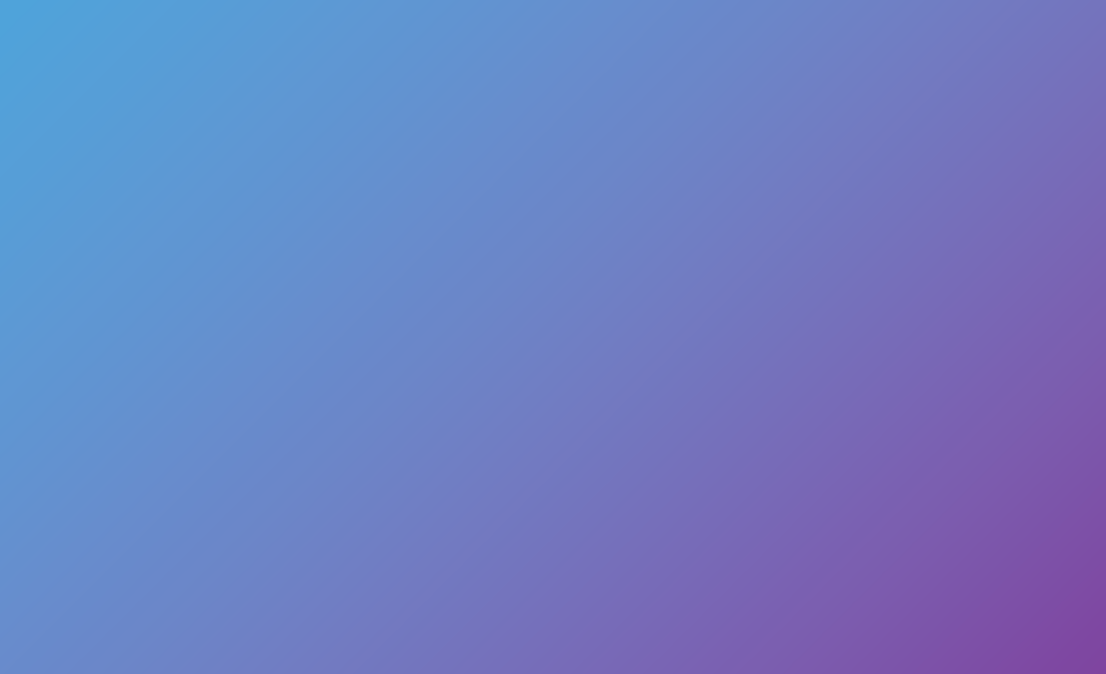
Merci d’avoir suivi !

